Slide 1
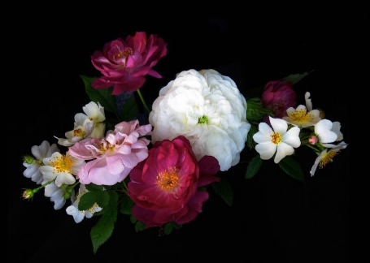
禱告的母親
Praying Mothers
波特蘭靈糧堂
May 14, 2017

Slide 2
夜間，每逢交更的時候要起來呼喊，在主面前傾心如水。 你的孩童在各市口上受餓發昏；你要為他們的性命向主舉手禱告。（耶利米哀歌 Lamentations 2:19)
Arise, cry out in the night, as the watches of the night begin; pour out your heart like water in the presence of the Lord. Lift up your hands to him for the lives of your children, who faint from hunger at every street corner.

Slide 3
想到你心裡無偽之信，這信是先在你外祖母羅以和你母親友妮基心裡的，我深信也在你的心裡。
（提摩太後書 2 Timothy 1:5)
I am reminded of your sincere faith, which first lived in your grandmother Lois and in your mother Eunice and, I am persuaded, now lives in you also.

Slide 4
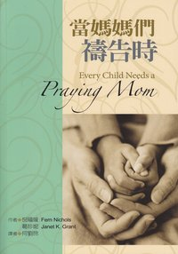
當媽媽們禱告時
Every Child Needs a Praying Mom
「每一個媽媽都感到需要為她的孩子禱告，而每一個孩子都需要一位禱告的媽媽。」
倪福媛 Fern Nichols

Slide 5
每一個孩子都需要禱告的媽媽～妳是否極其渴望 神保護妳的孩子，使他們能脫離那些藉著毒品、暴力、和錯謬的教導，來搶奪妳孩子的心思和身體的邪惡勢力呢？ 妳會不會認為：「我太微小了，太不重要的， 神不會垂聽我的禱告」？ 永遠不要低估一個人禱告的力量─包括妳自己在內！

Slide 6
母親的禱告：
感謝天父使我成為母親，享受生命延續的喜悅。 求祢賜給我的孩子們職場上有智慧與策略，不卑不亢，滿有基督的香氣。 主耶穌，求祢使他們因愛祢而願意用生命來服侍祢的教會。 聖靈啊，若他們走錯，請祢及時把他們帶回，並從錯中得益。 求祢使我更愛我的媳婦們，如同己生，成為下一代的榜樣與祝福。
奉主耶穌的名求。 Amen!

Slide 7
親愛的天父： 母親節的今天，我特別感謝祢賜給我母親，讓我能夠感受被愛、被重視、被珍惜、被保護，也藉由我母親更加了解祢無條件的愛。 雖然十年前祢將她接回天家，但是祢的愛使我更加成長堅強。 如今我也有了一雙兒女，我深知自己的軟弱和極其有限。 所以我將我的孩子全然交托在祢的手中，願祢帶領他們，一生都行在祢的道路上，讓他們一生愛祢、跟隨祢、依靠祢。 禱告奉主耶穌基督的聖名，阿們。

Slide 8
為母親的禱告：
親愛的耶穌，感謝祢讓我成為母親！ 透過撫育孩子的過程，讓我領悟到那份無私、犧牲的愛，正是祢對我的愛！ 求祢剛強在座每位母親，讓我們成為家中丈夫、孩子的代禱勇士！ 母親們禱告時所留下的眼淚，祢都看見，也必紀念！ 讓我們的生命散發出祢的喜樂，以致於我的丈夫、孩子和所遇到的每一個人都渴慕祢！ 禱告奉主耶穌聖名求。 阿門！

Slide 9
“他到底是誰的孩子呢?”
A Mother’s Legacy
Jean Hendricks

Slide 10
你這不懷孕、不生養的要歌唱；你這未曾經過產難的要發聲歌唱，揚聲歡呼；因為沒有丈夫的比有丈夫的兒女更多。這是耶和華說的。（以賽亞書 Isaiah 54:1)
Sing, barren woman, you who never bore a child;
burst into song, shout for joy,
you who were never in labor;
because more are the children of the desolate woman
than of her who has a husband,”
says the Lord.

Slide 11
要擴張你帳幕之地，張大你居所的幔子，不要限止；要放長你的繩子，堅固你的橛子。 因為你要向左向右開展；你的後裔必得多國為業，又使荒涼的城邑有人居住。（以賽亞書 Isaiah 54:2-3)
Enlarge the place of your tent, stretch your tent curtains wide, do not hold back; lengthen your cords, strengthen your stakes. For you will spread out to the right and to the left; your descendants will dispossess nations and settle in their desolate cities.

Slide 12
耶和華的約櫃進了大衛城的時候，掃羅的女兒米甲從窗戶裡觀看，見大衛王在耶和華面前踴躍跳舞，心裡就輕視他。（撒母耳記下 2 Samuel 6:16)
As the ark of the Lord was entering the City of David, Michal daughter of Saul watched from a window. And when she saw King David leaping and dancing before the Lord, she despised him in her heart.

Slide 13
約沙法既與民商議了，就設立歌唱的人，頌讚耶和華，使他們穿上聖潔的禮服，走在軍前讚美耶和華說：「當稱謝耶和華，因他的慈愛永遠長存！」 眾人方唱歌讚美的時候，耶和華就派伏兵擊殺那來攻擊猶大人的亞捫人、摩押人，和西珥山人，他們就被打敗了。
（歷代志下 2 Chronicles 20:21-22)
22 As they began to sing and praise, the Lord set ambushes against the men of Ammon and Moab and Mount Seir who were invading Judah, and they were defeated.

Slide 14
禱告與敬拜讚美：
天父對我們的心腸不單只是回應我們的禱告、祈求，解決我們的難題，供應我們的需要。 祂的渴望是建造祂的百姓藉著親近祂、敬拜讚美祂而榮上加榮，成為祂的樣式，能正確的代表祂，並且能使用超自然的權柄和能力。

Slide 15
你這不懷孕、不生養的要歌唱；你這未曾經過產難的要發聲歌唱，揚聲歡呼；因為沒有丈夫的比有丈夫的兒女更多。這是耶和華說的。（以賽亞書 Isaiah 54:1)
Sing, barren woman, you who never bore a child;
burst into song, shout for joy,
you who were never in labor;
because more are the children of the desolate woman
than of her who has a husband,”
says the Lord.

Slide 16
Play Video
“這是耶和華所定的日子”

Slide 17
Play Video
“獻上感恩祭”

